Slide 1
2D小球，解耦容易visualize
Dan, 5/1/2022.

Slide 2
2D 小球？？
匀速直线运动。
平移，旋转对称性。
的确，arguably 比三维弹跳 trivial 很多，
Arguably the 笛卡尔坐标 easily corresponds with the pixels.
但是，解耦效果容易 visualize!
在 paper 里可以用于辅助三维的实验。

Slide 3
Our Model (sc. Xuanjie)
X’_{t+1}
X’_{t+2}
X’_{t+3}
Transposed CNN
Transposed CNN
Transposed CNN
Decoder
FC
FC
FC
Z’_{t+1}
Z’_{t+1}
Z’_{t+2}
Z’_{t+2}
Z’_{t+3}
FC
FC
FC
RNN
h_{t-1}
RNN unit
h_{t}
RNN unit
h_{t+1}
RNN unit
h_{t+2}
Z_{t}
Z_{t}
Z_{t+1}
Z_{t+1}
Z_{t+2}
Z_{t+2}
FC
FC
FC
Encoder
CNN
CNN
CNN
X_{t}
X_{t}
X_{t+1}
X_{t+1}
X_{t+2}
X_{t+2}

Slide 4

Xuanjie’s losses
x_{0:t}
(1)
Make Dec = Enc⁻¹
Enc
Make Rnn (z_{0 : t}) = z_{1 : t+1}
z_{0:t}
$$z∈R^{3}$$
(2)
Rnn
Make Rnn (z_{0 : t}) = z_{1 : t+1}
(3)
z_{1:t+1}
Dec
(4)
Learn interpretable representation via symmetries of the dynamic
x_{1:t+1}

Slide 5
Z prediction loss 在 z 上做，还是 recons 上做？
Junyan 在 z 做，Xuanjie 在 recons 做。
我在 z 做的时候遇到了 collapse. Xuanjie 遇到过没？
我在 recons 做似乎效果不错。
Symmetry augmentation loss 在 z 上做，还是 recons 上做？
Loss (4) 有没有 reparametrize?

Slide 6
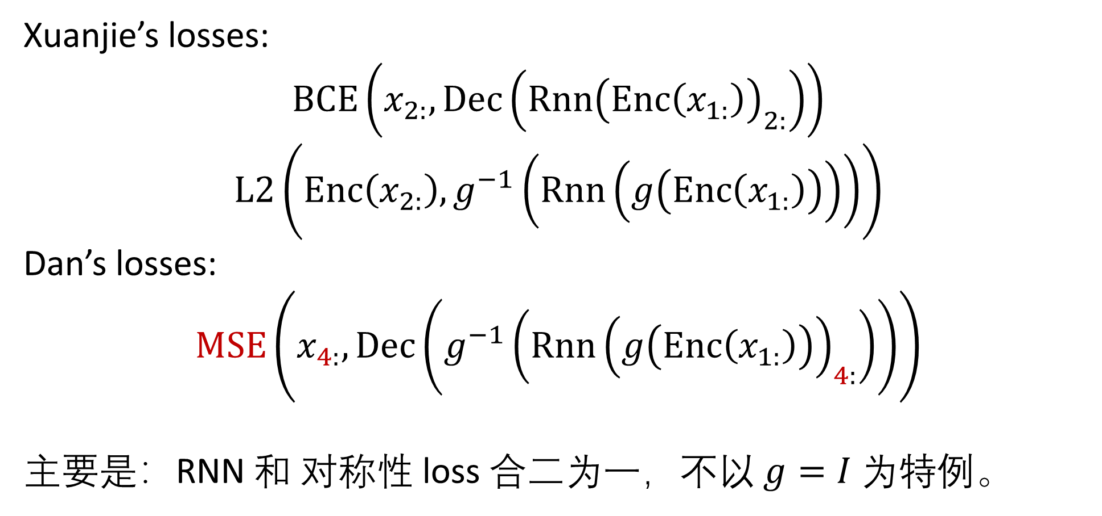
What I changed
Xuanjie’s losses:
$$BCE\left(x_{2:},Dec\left(Rnn{\left(Enc\left(x_{1:}\right)\right)}_{2:}\right)\right)$$
$$L2\left(Enc\left(x_{2:}\right),g^{−1}\left(Rnn\left(g\left(Enc\left(x_{1:}\right)\right)\right)\right)\right)$$
Dan’s losses:
$$MSE\left(x_{4:},Dec\left(g^{−1}\left(Rnn{\left(g\left(Enc\left(x_{1:}\right)\right)\right)}_{4:}\right)\right)\right)$$
主要是：RNN 和 对称性 loss 合二为一，不以 $g=I$ 为特例。
Notes:
很多可能是因为二维所以可以用。

Slide 7
What I changed – this slide should be saved until 3D
RNN
Xuanjie’s: 256 hidden dimension.
Dan’s: 16 hidden dimensions.
VAE channels
Xuanjie’s: 1, 16,

Slide 8
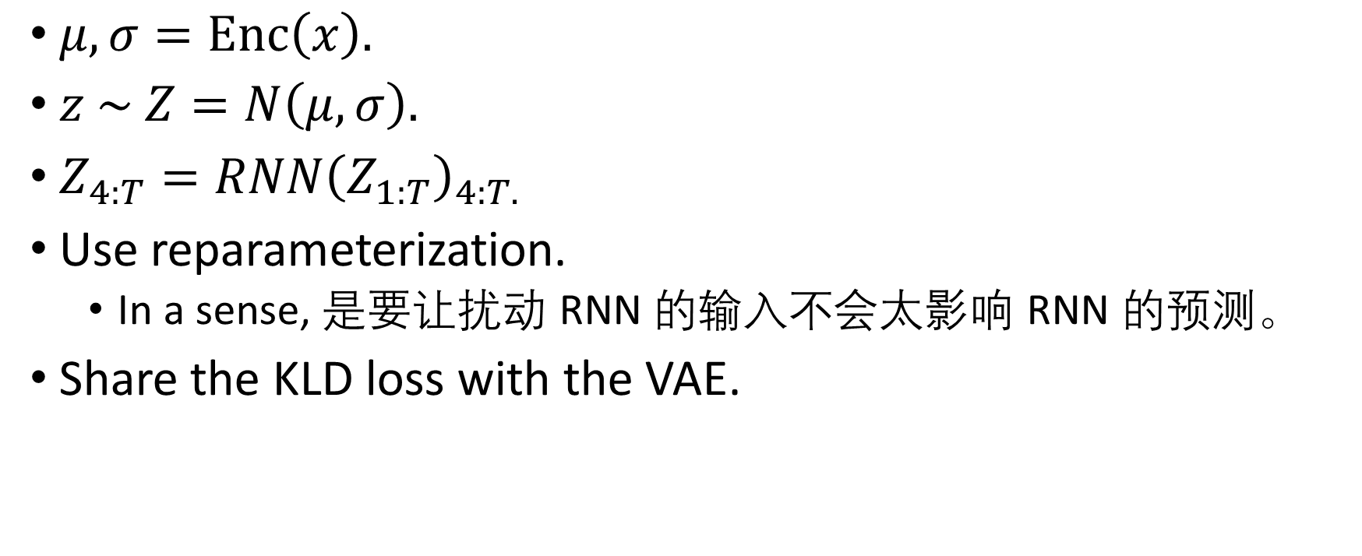
Variational RNN
$μ,σ=Enc\left(x\right).$
$z \sim Z=N\left(μ,σ\right).$
$Z_{4:T}=RNN{\left(Z_{1:T}\right)}_{4:T.}$
Use reparameterization.
In a sense, 是要让扰动 RNN 的输入不会太影响 RNN 的预测。
Share the KLD loss with the VAE.

Slide 9
View videos!
Big
Beta oscillation
Work in progress

